Slide 1
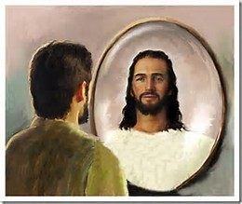
REFLEJAR LA GLORIA DEL SEÑOR
Que vean a Cristo viviendo en ti

Slide 2
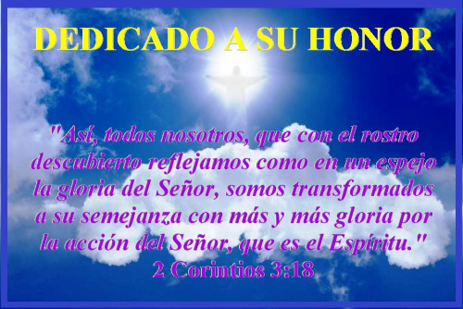
REFLEJAR LA GLORIA DEL SEÑOR

Slide 3
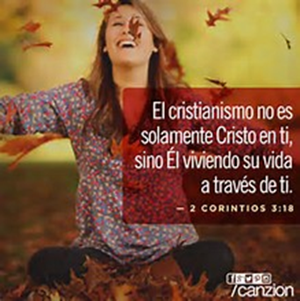
2 Corintios 3:18. “Así, todos nosotros, que con el rostro descubierto reflejamos como en un espejo la gloria del Señor, somos transformados a su semejanza con más y más gloria por la acción del Señor, que es el Espíritu.”
¿Cómo podemos, siendo verdaderos creyentes nacidos de nuevo, tomar decisiones que traerán honor a nuestro Padre Celestial y al Salvador que se sacrificó por nosotros?

Slide 4
Así como el rostro de Moisés reflejaba la gloria de Dios en el Sinaí,- pasó cuarenta días en estrecha comunión con Él, así también nuestras vidas – a través de la comunión que tengamos con Cristo- siempre deben reflejar la gloría del Señor que brilla en el rostro del Salvador para un mundo perdido.
A diferencia de los israelitas que todavía llevan un velo sobre la mente y el corazón – por no creer en Él-, les impide ver la gloria del Señor, los cristianos- a través de una fe que debe ir en aumento- tienen el privilegio de contemplar la plenitud de esa gloria.
  El plan de la redención tiene el propósito de restaurar la imagen de Dios en el hombre, transformación que se produce únicamente contemplando a Cristo (Ver Rom.12:2; Gal.4:19).
  La contemplación de la imagen de Cristo actúa sobre la naturaleza moral y espiritual en la misma forma en que la presencia de Dios actuó sobre el rostro de Moisés. El cristiano más humilde que constantemente contempla a Cristo como su Redentor, refleja en su propia vida algo de la gloria de Cristo. Si fielmente continúa haciéndolo, irá “de gloria en gloria”- paso a paso, progresivamente- en su experiencia cristiana personal (ver 2Pe.1:5-7).

Slide 5
Si Jesús estuviera en mi, con toda Su santidad radiante, Su pureza, Su compasión y Su amor, ¿yo diría, pensaría y actuaría como Él lo haría en este momento?
  Recuerde lo que 2 Crónicas 16:9 dice: “Porque los ojos del Señor recorren toda la tierra para fortalecer a aquellos cuyo corazón es completamente suyo.”
Si yo estuviera arrodillado ante la cruz y mirando a Jesús crucificado –soportando los vituperios crueles, a los cuales fue sometido por hombres impíos, sin pronunciar una palabra de rechazo, como Él lo hizo-, hasta la muerte, por mis pecados, para salvarme de la muerte eterna, ¿podría yo decir, pensar o actuar como Él lo hizo?

Slide 6
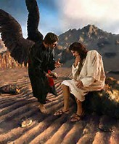
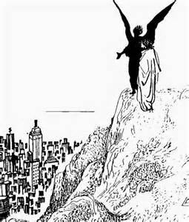
Si Cristo vive en mi: ¿Estoy yo dispuesto a serle fiel a Dios, como lo fue Cristo, aún en medio del hambre, y la pobreza? (Ver Mat.4:2-4; 8:20).
El remanente debe tener “LA FE DE JESÚS” (Ap.14:12).
Si Cristo vive en mi, debo reflejar su carácter
Si eres Hijo de Dios: Demuéstralo, debes mantenerte fiel en todo, Así como lo hizo Cristo, después de ser bautizado, ni el hambre, ni la riqueza que Satanás le ofrecía, lo hicieron abandonar su fe. (Ver De.25:29-34).
“Compra la verdad, y no la vendas; La sabiduría, la enseñanza y la inteligencia. (Prov.23:23).

Slide 7
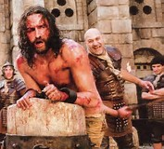
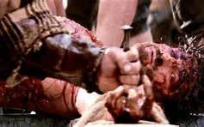
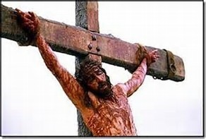
Si Cristo vive en nosotros. ¿Estaríamos dispuestos a soportar los sufrimientos por los que Cristo pasó, sin quejarnos? (Ver Isa. 53:7).
Lo que debería recibir yo, lo recibió Él: cuarenta azotes sin pronunciar una palabra de rechazo.
Él mismo extendió sus brazos sobre la cruz. Fue coronado, a la fuerza, con una corona de espinas.
y por si fuera poco, crucificado, no se lamentaba sino que decía: “Padre, perdónalos, porque no saben lo que hacen”.

Slide 8
Si yo estuviese sentado en el cielo con el Señor y todos los santos y los ángeles ¿yo diría, pensaría o haría lo que estoy haciendo en este momento?
Nuestra manera de vivir debe ser, como si estuviéramos en el cielo, vida santa, debido a que Cristo vive en nosotros
“Juntamente con él nos resucitó, y asimismo nos hizo sentar en los lugares celestiales con Cristo Jesús.” (Efesios 2:6).

Slide 9
Dios quiere que tomemos decisiones correctas, no porque Él quiere dominar, sino para que Él pueda comunicar, Su amor a nosotros.
Y porque somos tan preciosos para nuestro Padre celestial y tan intensamente amados por Él, Dios quiere que tomemos decisiones correctas, cada día, para que podamos caminar en comunión perfecta con Él cada momento que vivimos.
Como lo hacía Enoc y Noé, poco antes del diluvio.
(Ver Gen. 5:22; 6:9).
Así vivamos nosotros hoy, poco antes de la segunda venida de Cristo.
(Ver 2Pe.3:11,12).

Slide 10
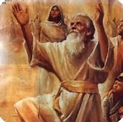
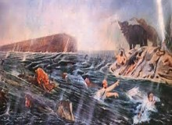
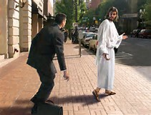
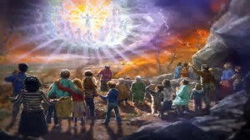
La situación no ha cambiado:
“Jesucristo es el mismo ayer, y hoy, y por los siglos”
Heb.13:8.
Así como Noé, camino con Dios, y por amor a Él, invirtió lo que tenía en la construcción del arca. Porque sabía que todo seria inundado.
De la misma forma hoy, los hijos de Dios deben caminar con Dios, he invertir lo que tienen en la obra de Dios, sabiendo que, “nadie podrá comprar o vender”, y finalmente, todo será destruido.

Slide 11
NUESTRO LLAMADO Y SU ORIENTACIÓN
“Venid en pos de mí, y os haré pescadores de hombres.” (Mateo 4:19)
“Venid en pos de mí”: En el sentido de convertirse en discípulos que dedicaran todo su tiempo al discipulado. Evidentemente, Pedro y Andrés abandonaron su trabajo, escucharon el llamado de Jesús, y decidieron tener como única ocupación, el ser alumnos de la escuela de Jesús, y dedicar el resto de su vida a la predicación del santo Evangelio, cuyo objetivo era: “pescar hombres”.
De la misma forma, “Jesús hizo de nosotros un reino de sacerdotes para servir a Dios, su Padre” (Apocalipsis 1:6)

Slide 12
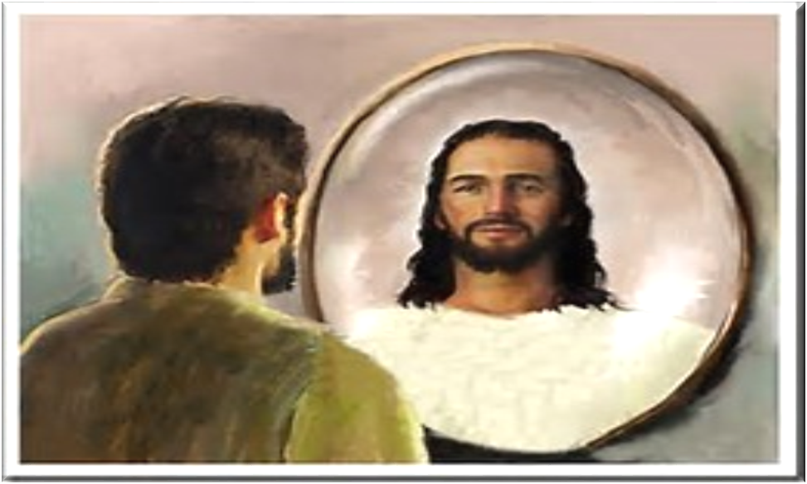
“Así, todos nosotros, que con el rostro descubierto reflejamos como en un espejo la gloria del Señor, somos transformados a su semejanza con más y más gloria por la acción del Señor, que es el Espíritu.” (2 Corintios 3:18)
Para lograr el objetivo de ser “pescadores de hombres , y un reino de sacerdotes para servir a Dios”. Somos llamados a reflejar a otros la gloria de Dios, adorar con todo lo que somos.
El pueblo de Dios es llamado a reflejar la hermosura, gloria y amor en nuestros corazones.

Slide 13
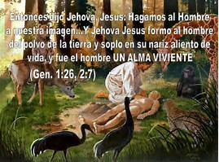
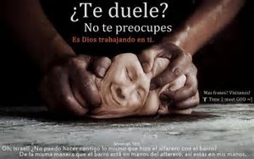
Sabes que tú que eres el reflejo de la Gloria de Dios? Eso es lo que significa: “ser creados a su imagen”.
Hacia ese objetivo apunta la obra del evangelio en ti, y en mi, volvernos a recrear nuevamente, a la “imagen de Dios”.
(Ver Gé.1:27; Ef.2.10).
Él se muestra a otras personas a través de ti. El mundo podrá sentir amor, bondad, paciencia y experimentan el carácter de Dios a través de ti.
¿Entiendes esto?
El mundo podrá ver el carácter de Dios, (1), reflejado en tus palabras y (2), lo que tu eres, la vida que vives. De ahí la importancia de ser cristianos verdaderos, para ganar a otros para Cristo.

Slide 14
“Doy gracias al que me fortaleció – dice Pablo-, a Cristo Jesús, nuestro Señor, porque, teniéndome por fiel, me puso en el ministerio.“
(1 Timoteo 1:12)
Y eso significa que Pablo había, nacido de nuevo, lo mismo que podremos decir, nosotros hoy.
“Doy gracias al que me fortaleció, a Cristo Jesús, nuestro Señor, porque, teniéndome por fiel, me puso en el ministerio”
Y El señor responde” “En esto es glorificado mi Padre: en que llevéis mucho fruto y seáis así mis discípulos.” (Juan 15:8)

Slide 15
Viviendo así: “Se admiraban; y les reconocían que habían estado con Jesús.” (Hechos 4:13)
Siempre hay algo maravillosamente diferente, acerca de las personas, que han estado con Jesús. Hay un espíritu humilde y una paz en sus vidas, porque, Jesús es siempre el centro de atención.
Dios dijo: “. . .Pedid, y recibiréis, para que vuestro gozo sea completo.” (Juan 16:24) Y si Dios lo dijo, eso lo resuelve todo. Ahora, es nuestra elección si lo creemos.

Slide 16
Jesús dijo: “¿Acaso no sabían que es necesario que me ocupe de los negocios de mi Padre?”
(Lucas 2:49)
Jesús tenía doce años cuando pronunció estas palabras, y eso es lo que Dios quiere que todos nosotros hagamos, ocuparnos en los negocios de Dios, debemos con amor, extender la mano y alcanzar a los perdidos.
“Y de conocer el amor de Cristo, que excede a todo conocimiento, para que seáis llenos de toda la plenitud de Dios. Y a Aquel que es poderoso para hacer todas las cosas mucho más abundantemente de lo que pedimos o entendemos, según el poder que actúa en nosotros. . .” (Efesios 3:19-20)

Slide 17
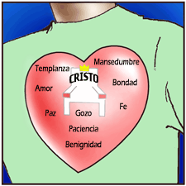
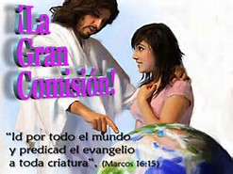
Si cristo vive en ti (1), se deben ver los frutos de su presencia en tu vida.
Y (2), tu mayor interés debe ser, cumplir con la misión encomendada: Alcanzar a los perdidos.
(Ver 2Ped.3:19; Mat.24:14).

